Slide 1


FOB组实用生物信息技术汇报
之基因家族的鉴定分析
汇报人：吴师师
小组成员：吴师师，马会珍，姜梦云，王平

Slide 2

Background of Gene Family
01
02
Correlation Analysis of Gene Family
03
Analysis process summary
Notes:
背景，分析，讨论，流程总结

Slide 3

Background
01
基因家族：是由几个相似的基因组成的一套基因，由单一的原始基因复制而成，一般具有相似的生化功能
基因家族鉴定分析的意义：
1.阐明基因家族的成员及其结构和功能；
2.相同的基因家族具有相似的功能，确定与目标性状有关基因所属的家族将能快速预测其功能
Notes:
基因家族是由几个相似的基因组成的一套基因，由单一的原始基因复制而成，一般具有相似的生化功能
重要性：1.阐明基因家族的成员，每个基因的结构和功能；2. 相同的基因家族具有相似的功能，确定与目标性状有关基因所属的家族将能快速预测其功能

Slide 4
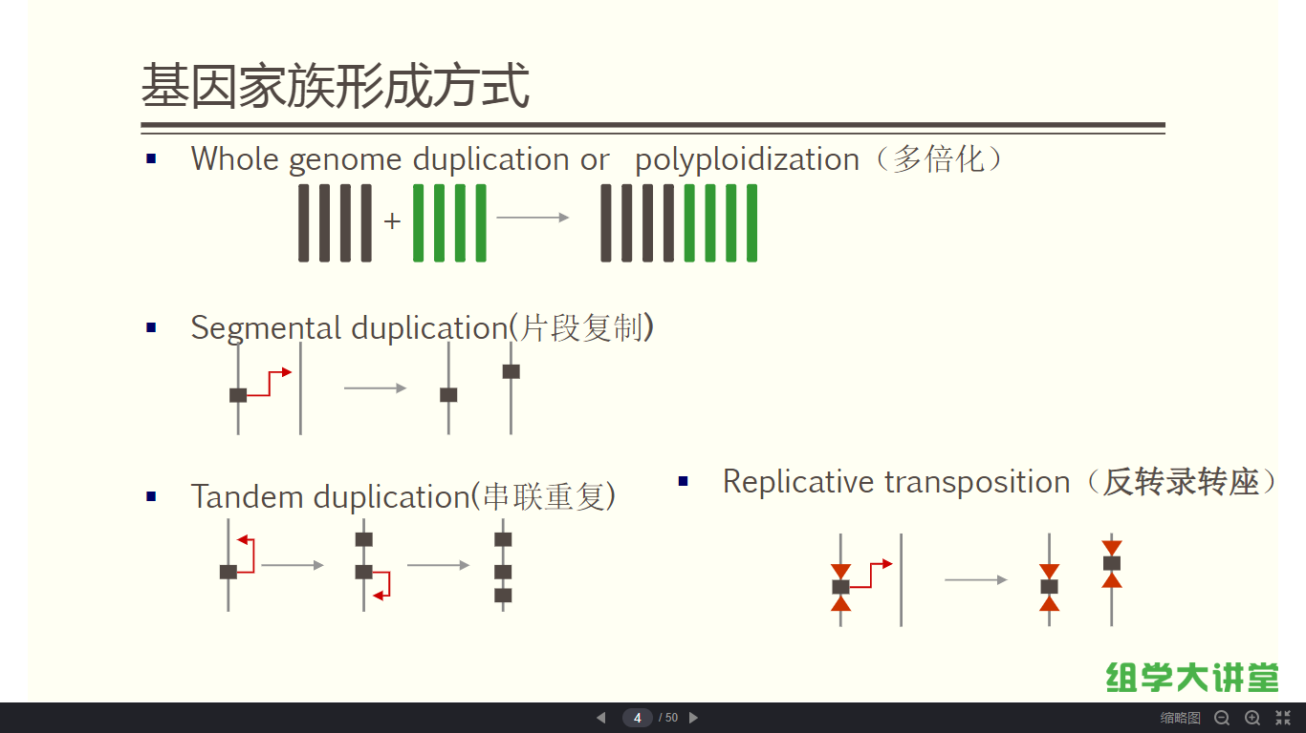
Background
01
基因家族的形成
遗传演化
Concerted evolution
协同进化
Degeneration
无功能化
Subfunctionalization
新功能化
Notes:
通过全基因组复制或多倍化，片段渎职，串联重复以及反转录转座形成基因家族。基因家族的形成造成遗传演化，包括协同进化，无功能化，以及新功能化。（反转录转座是指件已经转录和剪切的mRNA，再经过逆转录过程形成cDNA，然后随机插入到染色体的某一位置形成新的重复基因的过程。经反转录转座形成的新基因往往由于缺少必要的调控序列，通常都是不能表达的假基因。）

Slide 5
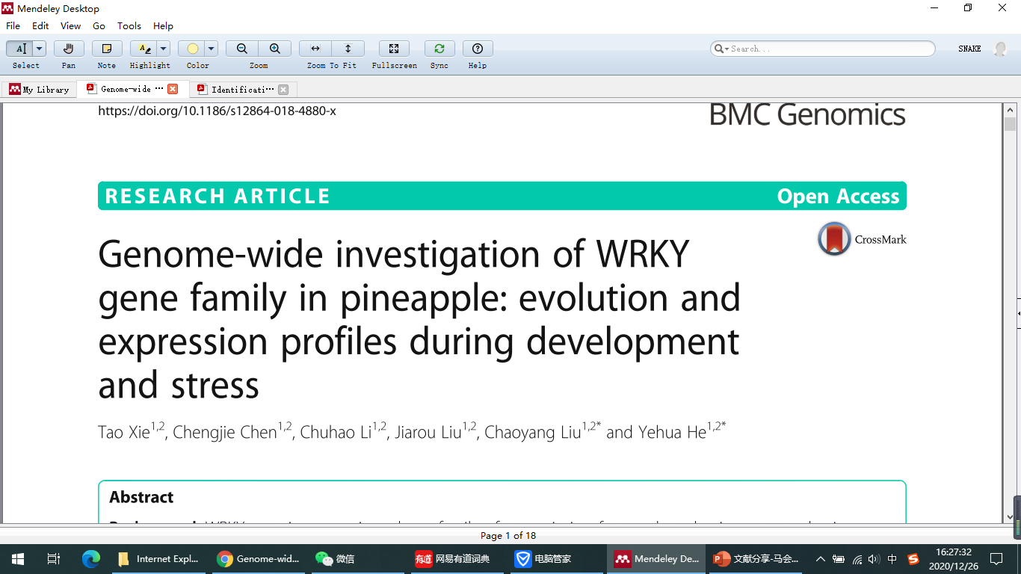

Analysis
02
Identification of the WRKY proteins in pineapple
Multiple sequence alignment, phylogenetic analysis
Gene structure and motif composition of pineapple WRKY gene family
Synteny analysis of AcWRKY genes
Expression profiling of pineapple WRKY genes with RNA-seq data

Slide 6

Analysis
Introduction of WRKY
02
WRKY转录因子是高等植物中最大的家族之一；
WRKY结构域长度为60个氨基酸，具有高度保守等显著特征；
特异性结合启动子区域的W-box来调控表达；
参与生长发育、对生物和非生物胁迫以及激素信号都有响应

Slide 7
Analysis
Data download and gene identification
02
利用Pfam数据库(http://pfam.sanger.ac.uk/) 下载模型(PF03106)
Pineapple genomics database下载菠萝基因组数据
HMMER3.1（文献为3.0）在菠萝的蛋白序列中进行搜索鉴定
Pfam(PF03106)
转录组数据验证
Hmmer鉴定
Pineapple genomics database
设计引物PCR验证
综合处理，54个WRKY基因模型最终在菠萝基因组中被鉴定出来
Notes:
Pfam下载基因家族模型，pineapple genomics database下载菠萝基因组数据，hmmer搜索鉴定该家族。未做的：（PFAM and SMART软件进一步进行确定；转录组数据确定基因注释的准确性；将注释不准确的删除）

Slide 8
Analysis
Data download and gene identification
02
/home/mahuizhen/biosoft/hmmer-3.1/binaries/hmmbuild WRKY1.hmm PF03106_seed.txt
利用下载的数据建立模型，输出WRKY1.hmm
/home/mahuizhen/biosoft/hmmer-3.1/binaries/hmmsearch --cut_tc --domtblout WRKY1.out WRKY1.hmm Acomosus_321_v3.protein.fa
利用模型在蛋白序列中搜索WRKY基因家族的蛋白，输出WRKY.out
grep -v "#" WRKY1.out|awk '($7 + 0) < 1E-20'|cut -f1 -d " "|sort -u > WRKY_id1.txt
筛选出需要的ID
~/biosoft/seqtk/seqtk subseq Athaliana_447_Araport11.protein.fa WRKY_At1_id1.txt > WRKY_At1.qua.fa
根据提取的ID在fa文件中筛选出需要的序列
Notes:
Pfam下载基因家族模型，pineapple genomics database下载菠萝基因组数据，hmmer搜索鉴定该家族。未做的：（PFAM and SMART软件进一步进行确定；转录组数据确定基因注释的准确性；将注释不准确的删除）

Slide 9
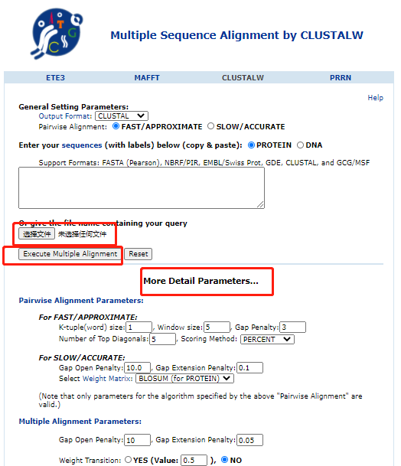
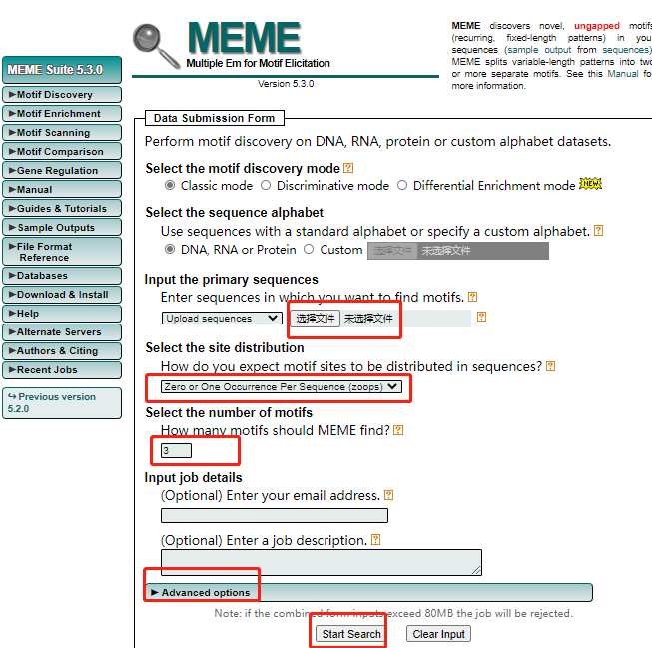
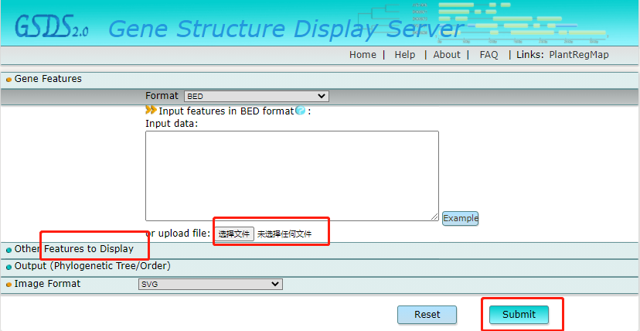
Analysis
02
sequence analysis
使用ClustalW进行多序列比对（Pr）
Gene Structure Display Server (GSDS: http://gsds.cbi.pku.edu.cn)
MEME 鉴定 conserved motifs（http://meme-suite.org/tools/meme）
Notes:
图片分别为三个网站

Slide 10
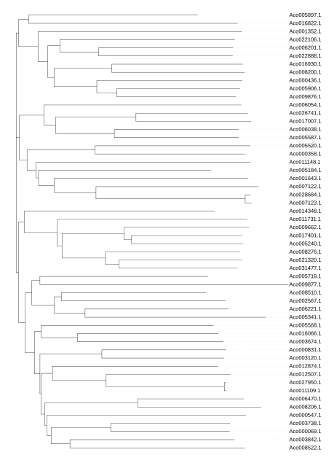
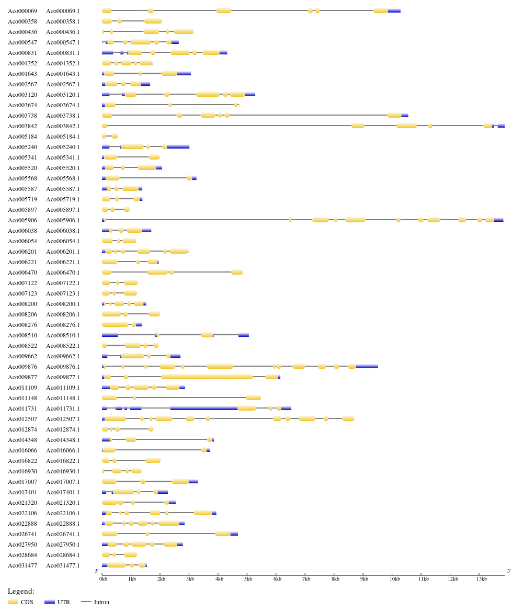
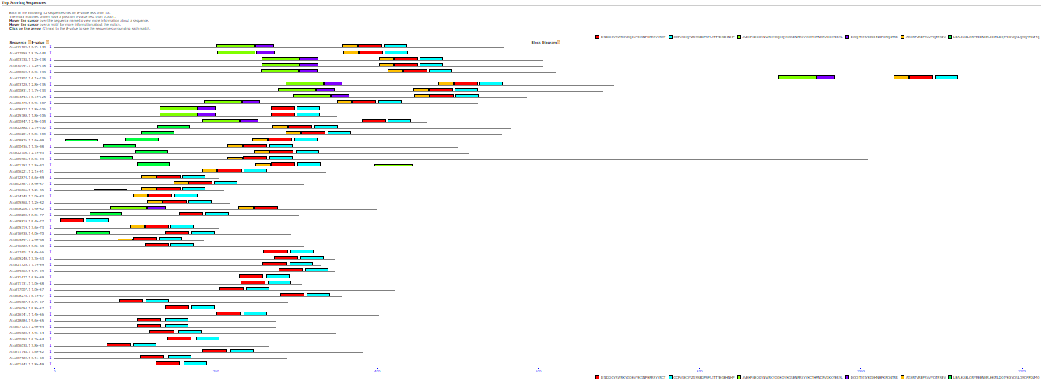
Analysis
02
Result of sequence analysis
a. phylogenetic tree
b. gene structure
c. Motif pattern

Slide 11
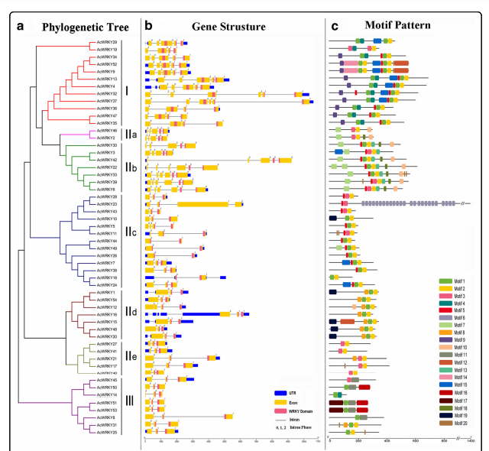
Analysis
02
Result of sequence analysis
进化树的结论就是，用不同颜色标起来的是分成不同的分组
domain图是验证基因结构里面的存在WRKY基因的位置（红）或者长短；
motif图是各个保守motif的分布
Notes:
进化树的结论就是，用不同颜色标起来的是分成不同的分组；
domain图是验证基因结构里面的存在WRKY基因的位置或者长短；
motif图是各个保守motif的分布；

Slide 12
Analysis
02
Synteny analysis of AcWRKY genes
gff文件下载
筛选修改核对
共线性分析
MCScanX
可视化
TBtools
fa文件下载
筛选修改核对
建库比对
blast
gff文件下载
筛选修改转化
JCVI寻找共线性块
Seqids
Layout文件
JCVI可视化
fa文件下载
筛选修改转化

Slide 13
02
物种内共线性分析，使用软件：MCScanX、TBtools
1、gff文件和fa文件下载（phytozome）
2、gff文件修改：grep '\bgene\b' .Acomosus_321_v3.gene.gff3 | awk '{print $1"\t"$9"\t"$4"\t"$5}' | sed 's/ID=.*;Name=//g' > pap.gff
3、fa文件修改：cut -d '.' -f 1 Acomosus_321_v3.protein.fa > pap.fa
4、gff文件和fa文件核对：cut -f 2 pap.gff > lst1; grep '>' pap.fa | sed 's/>//g' > lst2; cat lst1 lst2 | sort | uniq -c | sed 's/^ *//g' | grep -v '^2'
5、建库：makeblastdb -in pap.fa -dbtype prot -parse_seqids -out all
6、blast：blastp -query pap.fa -db all -out pap.blast -evalue 1e-10 -num_threads 6 -outfmt 6 -num_alignments 5
7、共线性分析：MCScanX pap
8、使用.fna文件和共线性分析所得的.collinearity文件用TBtools进行可视化
物种间共线性分析，使用软件：JCVI
1、gff和fa文件修改和格式转换（bed和pep），转换后的文件可换个新文件夹保存（mkdir、cp）
2、寻找共线性块：python -m jcvi.compara.catalog ortholog --dbtype prot --no_strip_names Acomosusv Athaliana
3、建立seqids文件（包含的染色体号）和layout文件（轴长、名称和颜色等参数设置）
4、可视化：python -m jcvi.graphics.karyotype seqids layout

Slide 14
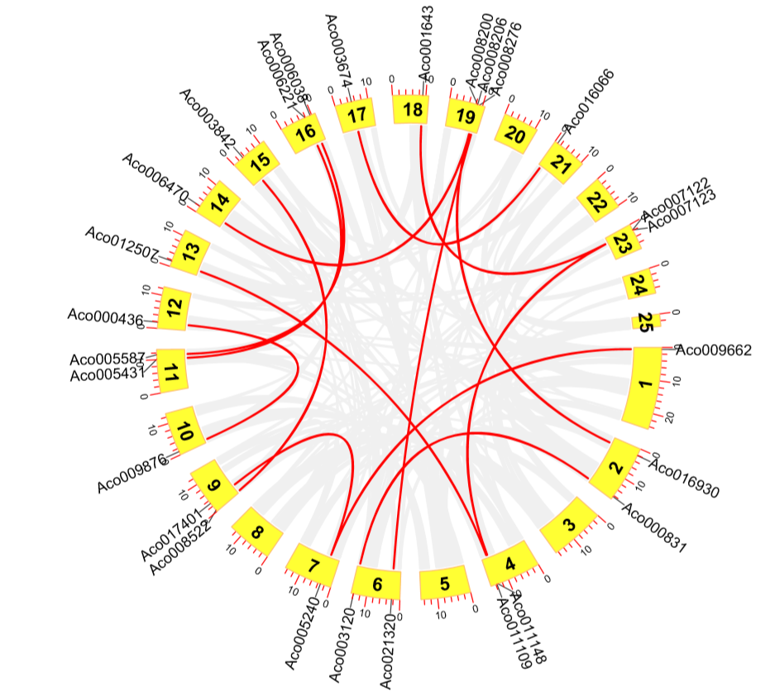
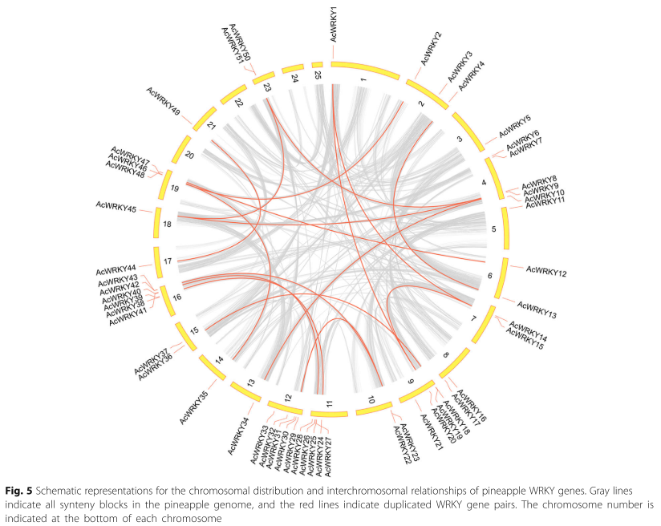
Analysis
02
Result of intra-species Synteny analysis
Gray: all synteny blocks in the pineapple genome
Red: duplicated WRKY gene pairs
Notes:
灰色:基因组内共线性
红色：发生片段重复的wrky基因对

Slide 15
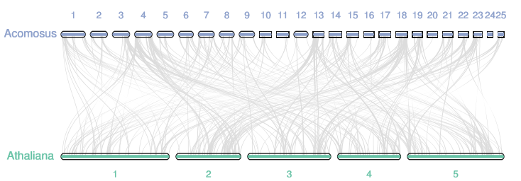
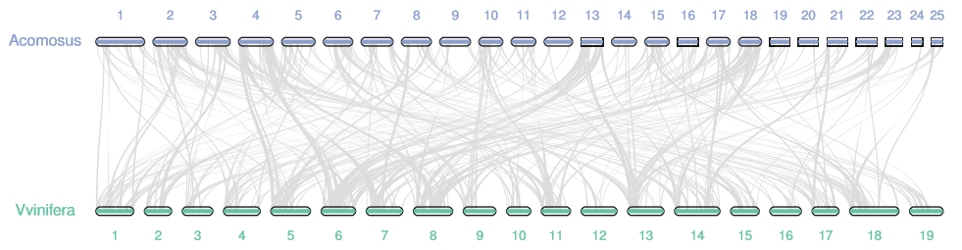
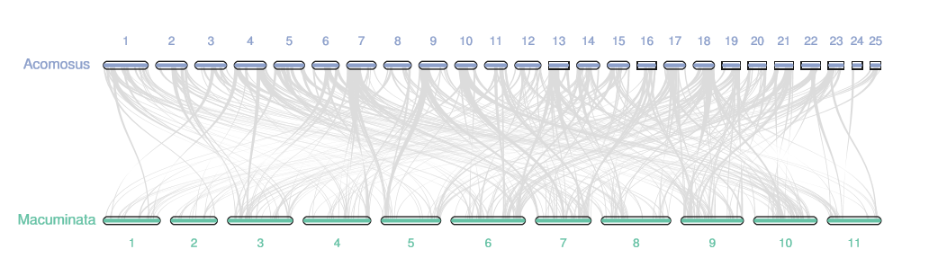
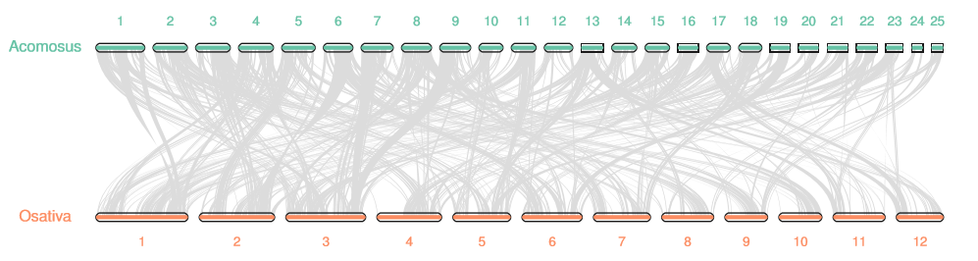
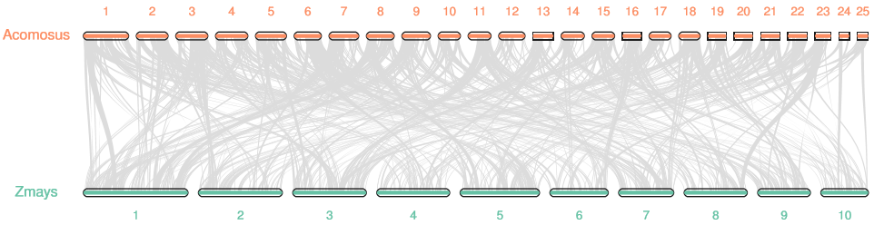
Analysis
02
Synteny analysis among species
Gray： Synteny relationship pineapple and other plant genomes
Notes:
灰色:菠萝和其他植物基因组的共线性关系

Slide 16
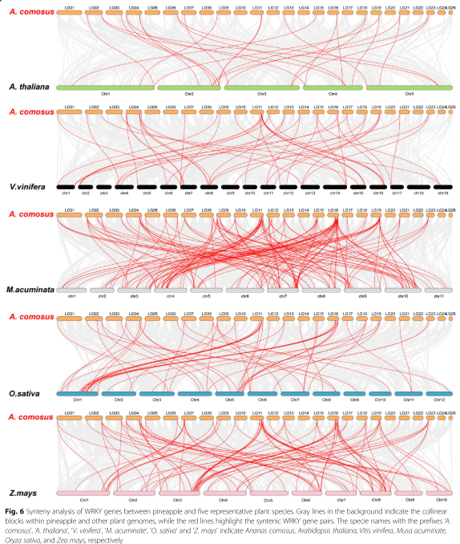
Analysis
02
Result of Synteny analysis
Arabidopsis（拟南芥） (18)
Grape（葡萄） (33)
Banana（香蕉）(44)
rice （水稻）(37)
maize （玉米）(39)
物种之间的亲缘关系：
菠萝与香蕉更近一些
Gray：pineapple and other plant genomes,
red：the syntenic WRKY gene pairs
Notes:
拟南芥，葡萄，香蕉，水稻，玉米

Slide 17
Analysis
02
Expression profiling of pineapple WRKY genes with RNA-seq
library(pheatmap)
data <- read.delim("WRKY-expression.txt",
header = T, row.names = 1)
#数据有空格分隔的，导入时用这种方法
data <- as.matrix(data) #把数据转换为矩阵类型
data <- log2(data+1) #对数据进行标准化处理
Pheatmap(
加载包
导入数据
处理数据
data,cluster_cols = FALSE,
cluster_rows = FALSE,
border=FALSE,
legend_breaks = c(1:15),
border_color=NA,
treeheight_row = 80,
margins = 5,
clustering_method = "average",
fontsize = 12,
color = colorRampPalette(c(“white”,“red”))(15)）
设置、调节参数
Pheatmap作图

Slide 18
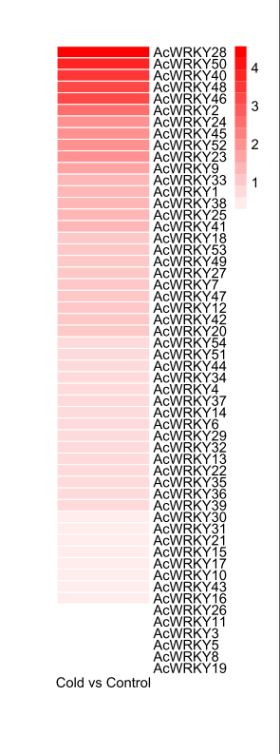
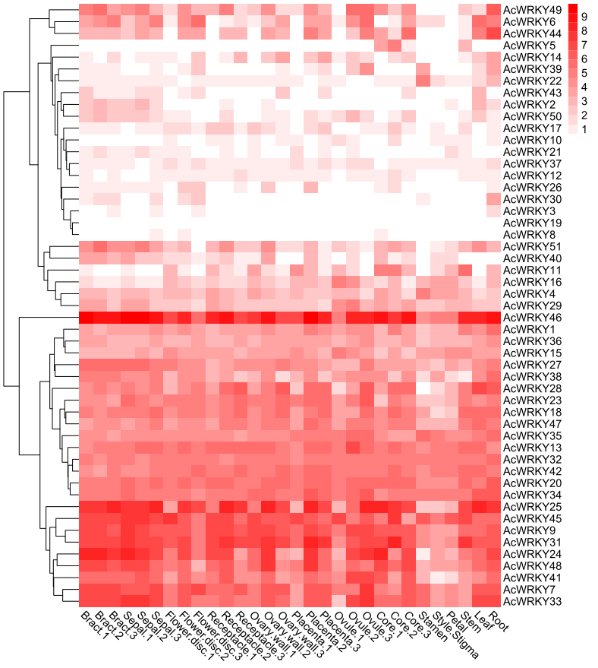
Analysis
02
Result of Expression profiling
菠萝WRKY基因在30个不同组织和发育阶段的表达谱的层次聚类分析
热图显示了在低温处理与对照间WRKY表达水平的比例，颜色越深，表达量越高
a.基因表达谱的层次聚类分析
b.Heatmap

Slide 19
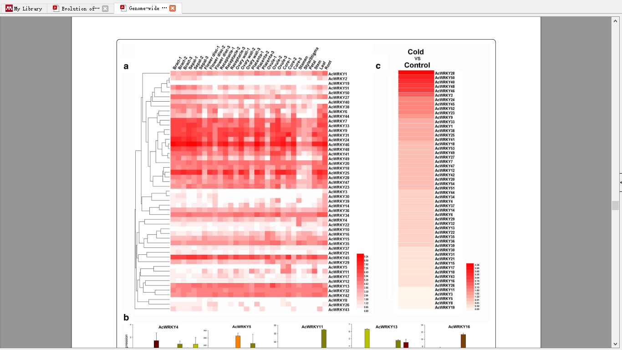
Result of Expression profiling
b

Slide 20
Analysis
02
本研究对菠萝中WRKY基因家族进行了综合分析。鉴定了54个全长WRKY基因。对几种不同植物物种的WRKY基因进行同义分析和系统发育比较，为菠萝WRKY基因的进化特征提供了有价值的线索。WRKY基因在菠萝的生长和发育中起着重要作用，正如它们在不同组织中的表达方式以及对各种处理的反应所表明的那样。系统发育和基因表达分析将为WRKY的功能分析提供启发基因。这些结果为更好地了解菠萝中单个WRKY基因的生物学作用提供了宝贵的资源。

Slide 21
summary
Summary——gene family
03
鉴定
hmmsearch搜索基因家族序列
blast搜索基因家族相似序列
进化分析
比较基因组学分析
物种内共线性分析（复制重复事件）
物种间共线性分析（亲缘关系远近）
基因结构的分析（外显子、内含子、基因家族）
保守motif分析
生物胁迫表达分析（预测基因的功能）
表达分析
转录组数据表达（不同组织的表达程度）
进化树构建（全长序列、结构域序列）

Slide 22

谢谢！

